Slide 1
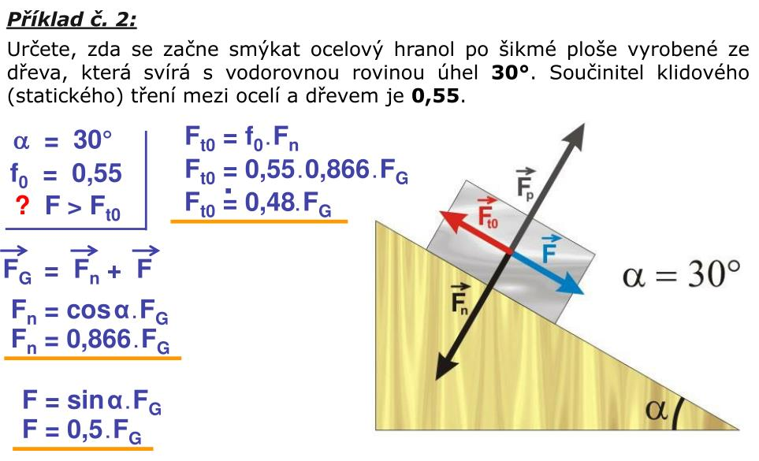

Slide 2
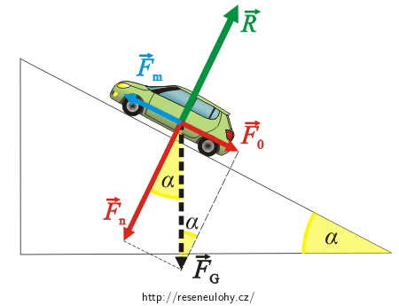
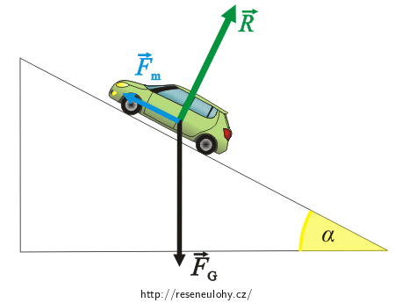
Auto o hmotnosti 1200 kg má motor o výkonu 33 kW. V jakém největším stoupání je schopno udržet rychlost 72 km·h⁻¹?
P = 33 kW = 33000 W
m = 1200 kg
g = 9,81 m⋅s−2
v =72 km⋅h−1 = 20 m⋅s−1
α = ?
Postup 1
F₀ = F_{g}.sinα
F₀ = m.g.sinα
F_{m} = P.v
F₀ − F_{m} = 0
sinα = P.m.g.v
sinα = P / m.g.v = 33000 / 1200.9,81.20 = 0,140 ⇒ α= 8°3′
F_{n} − R = 0
F₀ − F_{m} = 0
Postup 2
ΔEp = m.g.h = m.g.v.t.sinα
W=P.t
sinα = P.m.g.v
sinα = P / m.g.v = 33000 / 1200.9,81.20 = 0,140 ⇒ α= 8°3′

Slide 3
Páka o hmotnosti 2 kg s těžištěm uprostřed je podepřena v 1/3 své délky. Na konci kratšího ramene je zavěšeno těleso hmotnosti 9 kg. Jakou silou působící na konci delšího ramene udržíme rovnováhu?
[39,2 N]
Na 15 cm dlouhé rameno louskáčku tlačíme silou 29,4 N. jak velká tlaková síla působí na ořech, který je 4 cm od osy?
[110,4 N]
Jak dlouhé držadlo musí mít kleště, jestliže k přeštípnutí ocelového drátu je třeba tlakové síly 834 N. Čelisti jsou 6 cm dlouhé a na držadlo a na držadlo můžeme působit silou 245 N.
[20,4 cm]
Těleso o hmotnosti 30 kg bylo vytaženo kladkou volnou o hmotnosti 2 kg do výšky 4 m. Jak velikou silou a po jaké dráze jsme působili?
[157 N, 8 m]
Jakou tlakovou sílu vyvoláme šroubem (závit 2 mm), působíme-li silou 10 N na klíči délky 20 cm?
[6280 N]

Slide 4
Těleso jsme zvedli po délce 9 m nakloněné roviny s elevačním úhlem 30°. Součinitel smykového tření je 0,2. S jak velkou účinností jsme pracovali?
[74,3 %]
Jakou tahovou sílu musí vyvinout elektromotor nákladního výtahu, jestliže zdvihá dva pytle cementu přes kladku pevnou, každý po 50 kg a hmotnost samotné plošiny výtahu je 30 kg?
[1300 N]

Slide 5
Páka o hmotnosti 2 kg s těžištěm uprostřed je podepřena v 1/3 své délky. Na konci kratšího ramene je zavěšeno těleso hmotnosti 9 kg. Jakou silou působící na konci delšího ramene udržíme rovnováhu? [39,2 N]
d_{p}
d₂
d₁
m_{p} = 2 kg
m₁ = 9 kg
d₁ = 0.333.d
d₂ = 0,667.d
d_{p} = 0,50.d – 0,333.d = 0,167.d
F₂ = ?
m_{p}
F₁
F_{p}
F₂
M₁ = M₂ + M_{g}
F₁.d₁ = F₂.d₂ + F_{p}.d_{p}
F₂ = (m₁.d₁ - m_{p}.d_{p}).g/d₂
F₂ = (9.0,333.d - 2.0,167.d).9,81/(0,667.d) = (9.0,333 - 2.0,167).9,81/0,667 = 39,2 N
Do výpočtu je nutno zahrnout i tíhovou sílu působící na páku o hmotnosti 2 kg. Působiště této síly je v těžišti, tedy v polovině délky páky.

Slide 6
Na 15 cm dlouhé rameno louskáčku tlačíme silou 29,4 N. jak velká tlaková síla působí na ořech, který je 4 cm od osy? [110,4 N]
d₁
F₁ = 29,4 N
F₂ = ?
d₁ = 15 cm = 0,15 m
d₂ = 4 cm = 0,04 m
F₁.d₁ = F₂.d₂
F₂ = F₁.d₁/d₂ = 29,4.0,15/0,04 = 0,204 m = 110.3 N
F₁
d₂
F₂

Slide 7
Jak dlouhé držadlo musí mít kleště, jestliže k přeštípnutí ocelového drátu je třeba tlakové síly 834 N. Čelisti jsou 6 cm dlouhé a na držadlo a na držadlo můžeme působit silou 245 N. [20,4 cm]
F₂
F₁ = 834 N
F₂ = 245 N
d₁ = 6 cm = 0,06 m
d₂ = ?
F₁.d₁ = F₂.d₂
d₂ = F₁.d₁/F₂ = 834.0,06/245 = 0,204 m = 20.4 cm
d₂
F₁
d₁

Slide 8
Těleso o hmotnosti 30 kg bylo vytaženo kladkou volnou o hmotnosti 2 kg do výšky 4 m. Jak velikou silou a po jaké dráze jsme působili? [157 N, 8 m]
m_{t} = 30 kg
m_{k} = 2 kg
h = 4 m
F = ?
s = ?
m = m_{t} + m_{k}
F_{g} = m.g = (30 + 2).9,81 = 313,92 N
F₁ = ½.F_{g} = 313,92/2 = 157 N
W = m.g.h = F₁.s
s = m.g.h /F₁ = m.g.h /(0,5.m.g) = 2.h = 2.4 = 8 m
F₁
F_{g}

Slide 9
Jakou tlakovou sílu vyvoláme šroubem (závit 2 mm), působíme-li silou 10 N na klíči délky 20 cm? [6280 N]
r
h = 2 mm = 0,002 m
F₁ = 10 N
r = 20 cm = 0,2 m
F₂ = ?
h
F₁
F₂
F₁ míří před nákresnu
W = 2.π.r.F₁ = F₂.h
F₂ = 2.π.r.F₁/h = 2.π.0,2.10/0,002 = 6280 N

Slide 10
Těleso jsme zvedli po délce 9 m nakloněné roviny s elevačním úhlem 30°. Součinitel smykového tření je 0,2. S jak velkou účinností jsme pracovali? [74,3 %]
s = 9 m
α = 30°
σ = 0,2
η = ?
s
F
F_{t}
F_{p}
F_{n}
h
α
F_{g}
W = m.g.h = m.g.s.sinα (bez tření, 100% účinnost)
W_{t} = F_{t}.s = s.σ.F_{g}.cosα = s.σ.m.g.cosα
η = W/(W + W_{t}) = s.sin α/(s.sinα + s.σ. cosα) = sinα /(sinα + σ.cosα)
η = sin30°/(sin30° + 0,2. cos30°) = 0,5/(0,5 + 0,174) = 0,742 = 74,2 %

Slide 11
Jakou tahovou sílu musí vyvinout elektromotor nákladního výtahu, jestliže zdvihá dva pytle cementu přes kladku pevnou, každý po 50 kg a hmotnost samotné plošiny výtahu je 30 kg? [1300 N]
m_{c} = 50 kg
m_{p} = 30 kg
F₂ = ?
F₁ = F₂ = m.g
F₂ = (2.m_{c} + m_{p}).g = (2.50 + 30).10 = 1300 N
F₂
F₁

Slide 12
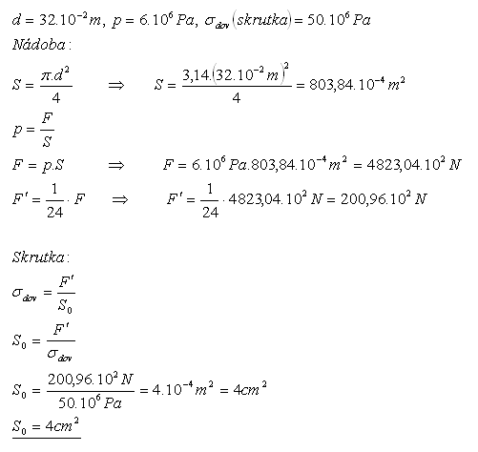
Víko s průměrem 32 cm třeba připevnit k otvoru tlakové nádoby 24 šrouby. Tlak plynu v nádobě je 6 MJ. Jaký plošný obsah průřezu šroubů třeba zvolit?

Slide 13
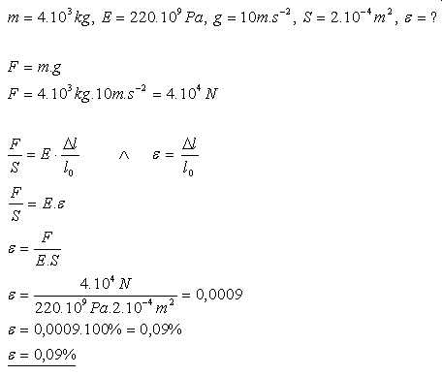
Na ocelovém laně příčného průřezu 2 cm² je zavěšeno břemeno o hmotnosti 4000 kg. Jaké je relativní prodloužení lana?

Slide 14
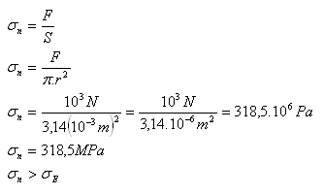
Zjistěte, zda se přetrhne železný drát o průměru 2 mm, pokud je napínán silou 1 kN. (σ_{E} = 314 MPa)
Protože σ_{n} > σ_{E}, železný drát se přetrhne.
Mosazný drát délky 1,1 m a průřezu o obsahu 4 mm² byl deformován v tahu silou 80 N, čímž se prodloužil o 0,2 mm. Vypočítejte modul pružnosti v tahu mosazi.
[110 GPa]
Při výrobě dílců z předpjatého železobetonu byly ocelové pruty o délce 6 m napínány silou 6.10⁴ N. Vypočítejte prodloužení ocelových tyčí, je-li jejich průměr 10 mm. Modul pružnosti použité oceli je 220 GPa.
[21 mm]

Slide 15
Osobní výtah o hmotnosti 500 kg drží 3 ocelová lana, každé o průměru 1 cm. Vypočítejte napětí v každém ocelovém laně. (Vlastní tíhu lana zanedbejte).
[20,83 MPa]
Na konec ocelové tyče (E = 220 GPa) s délkou 1,5 m umístěné ve vertikální poloze má být zavěšeny závaží o hmotnosti 500 kg. Jaký průměr tyče zvolíme, pokud chceme, aby se tyč po zavěšení závaží neprodloužila o více než 0,3 mm. (Vlastní tíhu tyče neuvažovat)
[12 mm]
Zjistěte, zda se přetrhne železný drát o průměru 2 mm, pokud je napínán silou 1 kN. (σ_{E} = 314 MPa)
[318,5 MPa]
Určete práci, kterou je potřeba vykonat, aby se ocelová tyč o délce 1 m a o obsahu průřezu 1 cm² prodloužila při pružné deformaci v tahu o 1 mm. Modul pružnosti v tahu použité oceli je 220 GPa.
[11 J]
Mramorový blok o objemu 3,5 m³ váží 10 t . Jaká bude hmotnost mramorového náhrobního kamene tvaru pravoúhlého rovnoběžnostěnu o délce 2,5 m, šířce 0,9 m a výšce 35 cm?
[2250 kg]

Slide 16
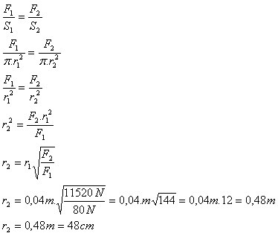
Poloměr kruhové podstavy menšího pístu hydraulického lisu je 4 cm. Jaký poloměr musí mít kruhová podstava druhého většího pístu, pokud chceme silou 80 N vyvolat tlakovou sílu 11520 N.
F₁ = 80 N,
F₂ = 11 520 N,
r₁ = 4 cm = 0,04m,
r₂ = ?

Slide 17
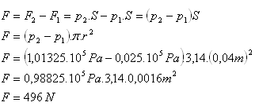
Vypočítejte tlakovou sílu působící na víčko zavařeninové sklenice o průměru 8 cm, pokud je vnitřní tlak páry 2,5 kPa a atmosférický tlak je 101325 Pa. (Předpokládáme, že vzduch uvnitř sklenice je zcela vyčerpaný).
p₁ = 2,5 kPa = 2,5.10³ kPa
= 0,025.10⁵ Pa,
p₂ = 1,01325.10⁵ Pa,
d = 8 cm = 0,08 m,
r = 0,04 m
V hydraulickém zařízení křesla u zubního lékaře je píst o obsahu průřezu 65 cm². Křeslo s pacientem má hmotnost 150 kg. Jak velkou silou je potřeba působit na píst o obsahu průřezu 3,25 cm², abychom uvedli křeslo s pacientem do pohybu?
[75 N]
Vodní lis má písty o obsahu 6 cm² a 10 cm². Jak velkou tlakovou silou působí voda na velký píst, působí-li na malý píst tlaková síla 240 N?
[400 N]

Slide 18
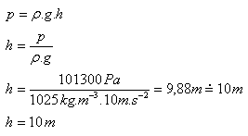
Lidé jsou zvyklí na tlak vzduchu okolo 1013 hPa. Do jaké hloubky se můžou ponořit do mořské vody (ρ = 1025 kg.m⁻³) bez přístrojů?
p = 1013 hPa = 101300 Pa
ρ = 1025 kg.m⁻³
Vypočítejte tlak mořské vody (ρ = 1025 kg.m⁻³) na dno moře a) v hloubce 3,6 km pod hladinou a b) v nejhlubší mořské propasti tzv. Mariánském příkopu v Tichém oceánu (h = 11034 m)
a) p = ρ.g.h =1025 kg.m⁻³.10m.s⁻².3600m =36 900 000 Pa = 36,9 MPa
b) p = ρ.g.h = 1025 kg.s⁻².10 m.s⁻².11034m = 113098500 Pa = 113,1 MPa

Slide 19
Jak velký je hydrostatický tlak a) v rybníku v hloubce 1 dm pod hladinou vody?
b) u dna plaveckého bazénu v hloubce 4 m? c) u dna Mariánského příkopu (asi 11 km)? Hustota sladké vody je 1000 kg.m⁻³, mořské vody je 1025 kg.m⁻³.
[a) 1 000 Pa, b) 40 000 Pa, c) 112 750 000 Pa]
Ponorka se ponořila do hloubky 50 m. Jak velká tlaková síla působí na kovový poklop ponorky, který má obsah 0,8 m² ? Hustota mořské vody je 1025 kg.m⁻³.
[410 000 Pa]
Ve skleněné nádobce je rtuť. Do jaké výšky dosahuje, jestliže hydrostatický tlak u dna je 20,25 kPa? Hustota rtuti je 13 500 kg.m⁻³.
[15 cm]
Rozdíl hladin rtuti v rtuťovém tlakoměru je 75 cm. Jakou hodnotu má atmosférický tlak vzduchu? Hustota rtuti je 13 500 kg.m⁻³.
[101 250 Pa]

Slide 20
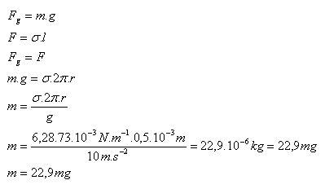
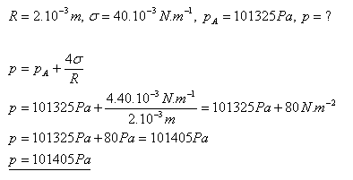
Jaká je hmotnost kapky vody (σ = 73.10⁻³N.m⁻¹), která odkápne z trubky s poloměrem 0,5 mm?
R = 0,5.10⁻³m
g = 10 m.s⁻²
σ = 73.10⁻³N.m⁻¹
Jaký tlak má vzduch v mýdlové bublině o poloměru 2 mm, pokud atmosférický tlak je 101325 Pa?

Slide 21
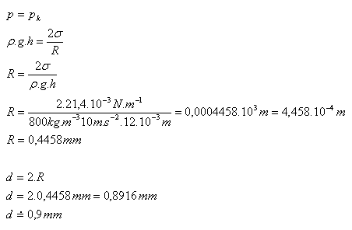
Kapilární elevace lihu je v úzké kapiláře 12mm. Jaký je vnitřní průměr kapiláry? (ρ = 800 kg.m⁻³, σ = 21,4 mN.m⁻¹)
h = 12.10⁻³m,
ρ = 800 kg.m⁻³,
σ = 21,4.10⁻³N.m⁻¹
Vypočtěte povrchovou energii kapky rtuti, která má objem 1cm³.
[2,37.10⁻⁴]
Jaká je hmotnost kapky vody (σ = 73.10⁻³ N.m⁻¹), která odkápne z trubičky o poloměru 0,5 mm?
[22,9 mg]

Slide 22
Určete tlak uvnitř mýdlové bubliny o průměru 8 cm. Předpokládejte, že mýdlo zmenšilo povrchové napětí vody na třetinu normální hodnoty. Jaký tlak bude uvnitř bubliny o průměru 2cm? σ = 73.10⁻³N.m⁻¹.
[2,4 Pa, 9,6 Pa]
Do nádoby s kapalinou byla svisle zasunuta kapilára o poloměru 1 mm a kapalina v ní vystoupila do výšky 1,2 cm nad volnou hladinou kapaliny v nádobě. Do jaké výšky vystoupí stejná kapalina, jestliže do ní zasuneme kapiláru o poloměru 2 mm?
[0,6 cm]
Sirka o délce 4 cm plave na povrchu vody. Jestliže na jednu stranu povrchu vody rozděleného sirkou nalijeme opatrně trochu mýdlového roztoku, začne se sirka pohybovat směrem od mýdlového roztoku k čisté vodě. Určete velikost a směr síly působící na sirku. Povrchové napětí vody je 73 mN.m⁻¹, mýdlového roztoku 40 mN.m⁻¹.
[1,3 mN]
Kapilára změřila 100 kapek lihu s hmotností 1,81 g. Stejný počet kapek vody z téže kapiláry a téže teploty má hmotnost 6,26 g. Určitě povrchové napětí lihu σ₁ (líh) pokud víte, že povrchové napětí vody je σ₂(H2O) = 73.10⁻³N.m⁻¹.
[ 21,1,10⁻³ N.m⁻¹]

Slide 23
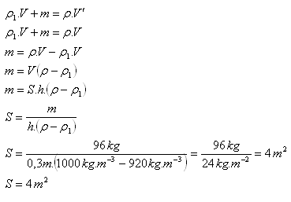
Jaký plošný obsah musí mít ledová kra (tvaru kvádru) tloušťky 30 cm, která unese člověka se zavazadly o celkové hmotnosti 96 kg.
ρ = 1000 kg.m⁻³
ρ₁ = 920 kg.m-³
h = 30 cm = 0,3 m
m = 96 kg
V‘ = V – celá kra ledu je namočená
Ocelová koule (ρ₁ = 7800 kg.m⁻³) je zavěšena na vlákně a ponořena do vody (ρ = 1000 kg.m⁻³). Objem koule je V = 1 dm³. Jakou silou je napínané vlákno?
[68 N]
Hustota těla ryby o hmotnosti 5,25 kg je 1,05 g.cm⁻³. O kolik kg musí ryba zhubnout (beze změny objemu), aby mohla normálně plavat? (ρ_{H2O} = 1000 kg.m⁻³).
[0,25 kg]

Slide 24
Hustota mořské vody je 1030 kg.m⁻³, hustota ledu je 915 kg.m⁻³. Kolik procent ledovce vyčnívá nad volnou hladinou moře?
[11 %]
Balón tvaru koule je naplněn vodíkem (ρ₁ = 0,09 kg.m⁻³). Jaký musí být poloměr balónu, aby mohl nést zátěž 350 kg. Hustota vzduchu je ρ = 1,3 kg.m⁻³.
[4,1 m]
Zkumavka se stejným průřezem zatížená broky se ponoří do vody do hloubky 18 cm, ve zředěné kyselině sírové do hloubky 16 cm. Určitě hustotu zředěné kyseliny sírové.
[1125 kg.m⁻³]
Kuličku zvážíme ve vzduchu i ve vodě. Získané hodnoty jsou F_{g} = 1,4 N, F = 0,84 N. Hustota vody: ρ = 1000 kg.m⁻³.
[2500 kg.m⁻³ = sklo, 2,37 cm]
Pomocí hydrostatických vah se zjistilo, že předmět má ve vzduchu hmotnost 1,3 kg a v destilované vodě hmotnost 1,17 kg. Je předmět ze zlata? Hustota zlata je 19320 kg.m⁻³.
[10000 kg.m⁻³]

Slide 25
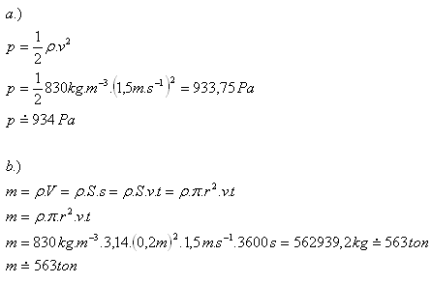
Nafta (ρ = 830 kg.m⁻³) ​​je dopravována potrubím o průměru 40 cm rychlostí 1,5
m.s⁻¹. Určete: a) hydrodynamický tlak v potrubí, b) hmotnost nafty přepravené za 1 hodinu.
d = 40 cm = 0.4 m
r = 0,2 m
v = 1,5 m.s⁻¹
t = 1hod. = 3600 s
ρ = 830 kg.m⁻³

Slide 26
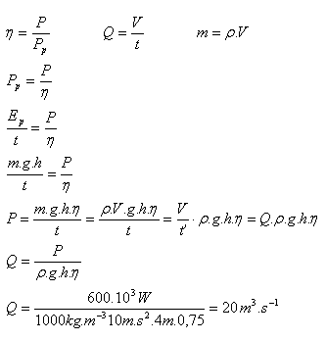
Malá vodní elektrárna využívá energii vody, která proudí do turbíny z výšky 4 m. Při jakém objemovém průtoku bude mít turbína výkon 600 kW, pokud její účinnost je 75%.
h = 4m
P = 600.10³ W
η = 0,75
ρ = 1000 kg.m⁻³
g = 10 m.s⁻²

Slide 27
Potrubím s proměnným průřezem proteče 5 litrů vody za sekundu. Jak velká je rychlost protékající vody v místech s průřezy a) 20 cm² a b) 100 cm² ?
[a) 2,5 m.s⁻¹, b) 0,5 m.s⁻¹]
Čerpadlo načerpá za 1 minutu 300 l vody. Přívodní potrubí má průměr 80 mm, výtokovým potrubím proudí voda rychlostí 8 ms⁻¹. Určete rychlost vody v přívodním potrubí a průměr výtokového potrubí.
[1 m.s⁻¹ a 28,3 mm]

Slide 28
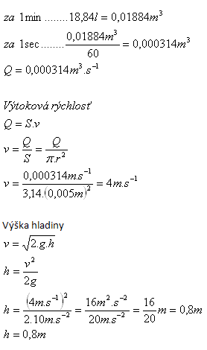
Do nádoby tvaru válce přiteče každou minutu 18,84 litrů vody. Otvorem na dně s průměrem 1 cm současně voda vytéká. V jaké výšce se ustálí hladina vody za předpokladu ideálního výtoku kapaliny?
d = 1cm
r = 0,5 cm = 0,005 m

Slide 29
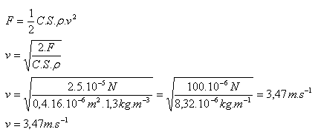
Jakou rychlostí padá kapka deště, pokud její hmotnost je 0,005 g, poloměr 2,26 mm. ρ (vzduch) = 1,3 kg.m⁻³, C = 0,4
m = 0,005 g = 5.10⁻⁶ kg
r = 2,26 mm = 2,26.10⁻³m
ρ (vzduch) = 1,3 kg.m⁻³
C = 0,4
Čelní průřez:
S = π.r² = 3,14.(2,26.10⁻³m)² = 16.10⁻⁶m²
Odporová síla:
F = m.g = 5.10⁻⁶kg.10m.s⁻²= 5.10⁻⁵N

Slide 30
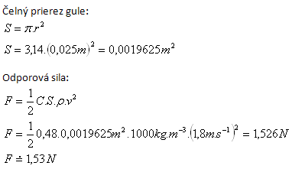
Jaká odporová hydrodynamická síla působí na kouli o poloměru r = 2,5 cm, pokud kouli obtéká voda rychlostí 1,8 ms⁻¹. C = 0,48
r = 2,5 cm = 0,025 m
v = 1,8 m.s⁻¹
C =0,48
ρ = 1000 kg.m⁻³
Na ponorku působí odporová hydrodynamická síla 3600 N. Ponorka má kolmý průřez 15 m² a pohybuje se rychlostí 14,4 km.h⁻¹. Určete součinitel odporu ponorky C.
[0,03]

Slide 31
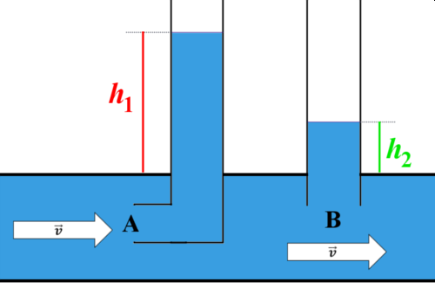
Do vodorovného potrubí jsou vložené dvě manometrické trubice; jedna z nich je rovná, druhá ohnutá do pravého úhlu a obrácená otvorem proti směru proudění kapaliny. Jaká je rychlost tohoto proudění, jestliže v rovné trubici vystoupila voda do výšky 10 cm a v ohnuté trubici do výšky 30 cm?
[2 m.s⁻¹]

Slide 32
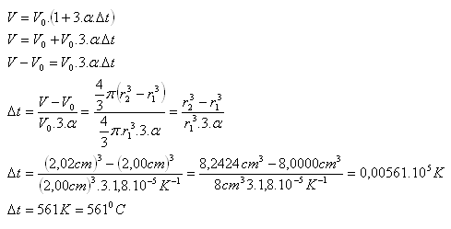
Mosazná koule (α = 1,8.10⁻¹K⁻¹) má při teplotě 15⁰C poloměr r₁ = 2 cm. O kolik ⁰C ji třeba ohřát, aby neprošla kruhovým otvorem o poloměru r₂ = 2,02 cm?
α = 1,8.10⁻¹K⁻¹
r₁ = 2 cm
r₂ = 2,02 cm

